Slide 1
Situación Epidemiológica de la COVID-19 al 14 de Agosto del 2021
Tendencia semanal y variación diaria de fallecidos, hospitalización y positividad antigénica con los datos disponibles al acabar la semana epidemiológica 32 del 2021
Fuentes
Datos públicos: Sinadef y Ocupación de camas hospitalarias UCI y no UCI de Susalud
Documento elaborado por Cesar Cárcamo y Andrés G. (Willy) Lescano, ex miembros del Grupo Prospectiva, siguiendo pautas desarrolladas con otros miembros del grupo
Para mayor información contactar a Willy Lescano al +94761-9799

Slide 2
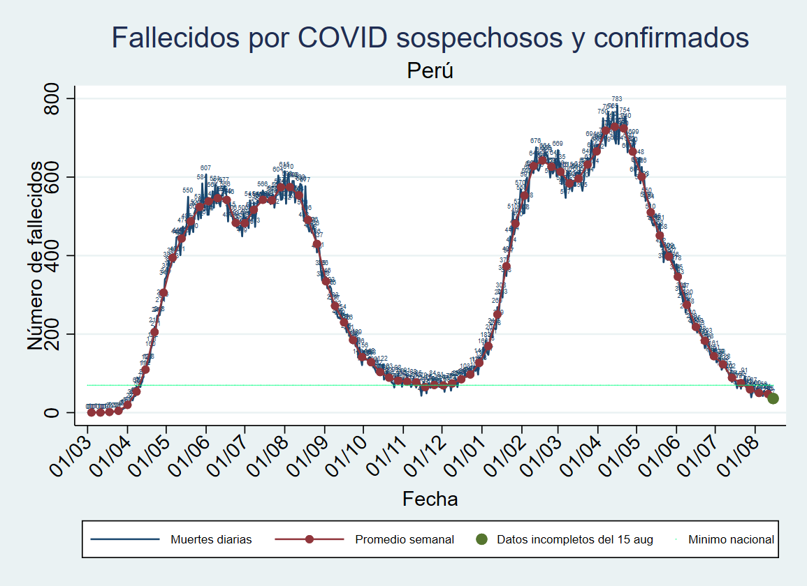
La pandemia esta semana
Fallecidos semanales bajan sólo 19 (6.5%), menor caída de 2a ola
Lima metropolitana no cae por primera vez
Más provincias suben que en cinco semanas
Cajamarca sube levemente, pero por cuatro semanas
Ica sube después de dos semanas de estancamiento
Ocupación camas UCI baja 3.1% pero no UCI sólo baja 0.6% y camas disponibles disminuyen
Cayó 88.7% en 15 semanas y luego subió
Cayó 93.5% en 17 semanas

Slide 3
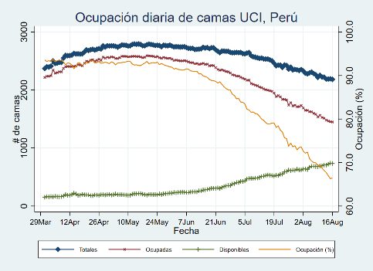
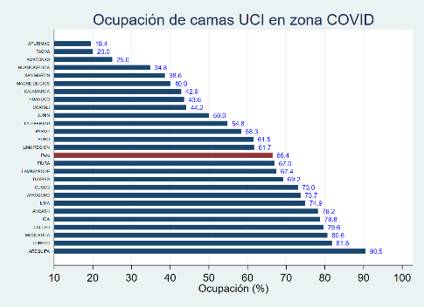
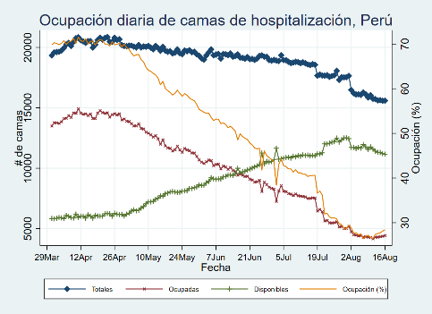
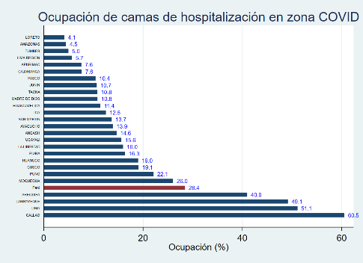
Ocupación de camas UCI y hospitalización
UCI
UCI
Camas de hospitalización disponibles bajan por dos semanas
Camas UCI y no UCI operativas siguen bajando, rápido
UCIs saturadas, ocupación de 68.6%
Baja 3.1%, semana previa bajó 2.2%
27.1% ocupación en no UCI, baja 0.8%
Antes bajó >2% por varias semanas
Hospitalización
Hospitalización
Notes:
+<0.1% +0.2% +0.2% +1.0% +1.9% +1.9% +2.4%
+0.1% +0.2% +0.2% +1.0% +2.5% +2.5%

Slide 4
Análisis regional

Slide 5
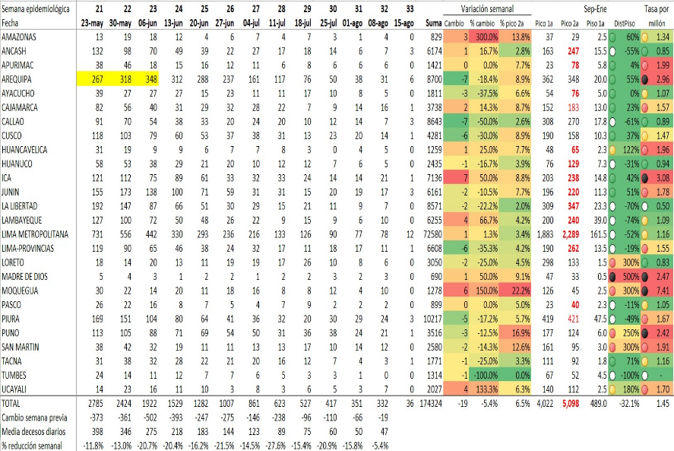
Fallecidos semanales por región*
Caída nacional: 6.5%, menor de la 2a ola
Lima metro no baja por primera vez
Cajamarca cae leve por cuatro semanas
Siete regiones bajan, seis suben
Mayor caída = Mayor alza
Estancamiento regional sigue
Tres crecen poco (2) y nueve no crecen (±1), 13 la semana pasada
* Datos de la semana actual incompletos. Totales de fila incluyen semanas no mostradas
Records semanales de pandemia (rojo) y 2a ola (amarillo)

Slide 6
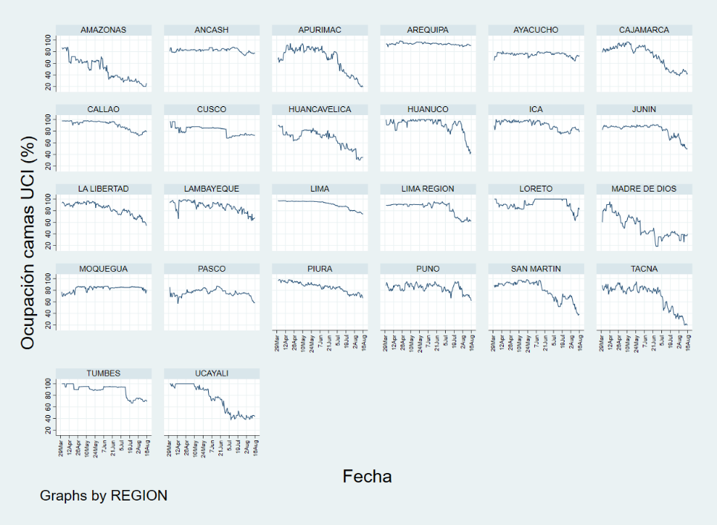
Alta ocupación de camas UCI: 68.6%, cae 3.1%
*
**
**
Tres regiones tienen ≤5 camas disponibles*, una menos que la semana previa
198 camas UCI disponibles en Lima. Sube versus 189, 174, 115, 131 y 120 en semanas previas
Sube ** en costa centro-norte: Callao (4.7%) y Lima región (1.2%), Ucayali (1.9%) y Madre de Dios (2.1%) en la Amazonía más Cajamarca (5.0%) y Arequipa (1.7%). Cinco semanas previas subieron 4-5 regiones
Se mantienen (±1%): Piura y Ancash, e Ica, Ayacucho y Cusco. Esta última subió hace dos semanas y no baja. Cinco semanas previas se mantienen 5-6 regiones
**
**
**
*
*
**

Slide 7
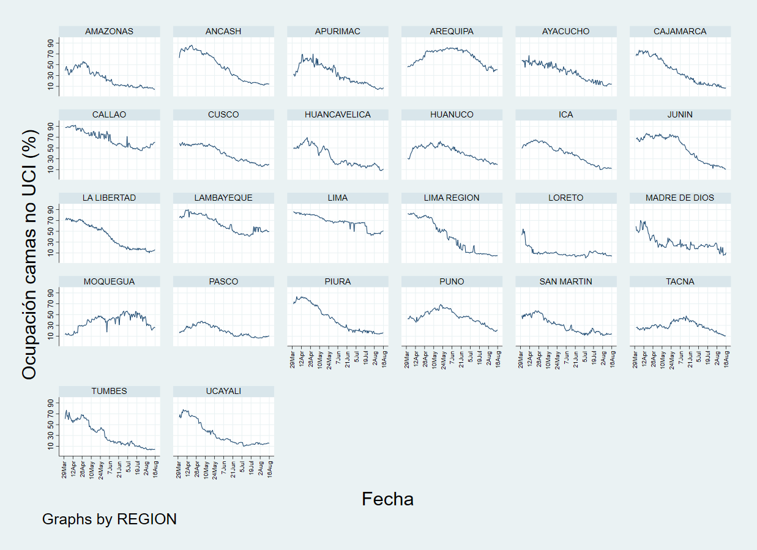
Ocupación de camas de no UCI cae 0.9%. Bajó 2% la semana previa y >5% antes
*
**
*
Sube >1%* en Callao (4.9%) y Lima metro (1.5%) más Pasco (1.6%) y Cusco (1.6%)
Subió 3-5 regiones en las últimas tres semanas
Callao y Lima metro repiten**
Se mantiene (±1%) en Amazonas, Ancash, Apurímac, Ayacucho, Ica, La Libertad, Lambayeque, Piura, Tumbes, Ucayali
Tres semanas previas se mantuvo en 4, 6 y 9 regiones
*
**
*

Slide 8
Análisis macro-regional y regional

Slide 9
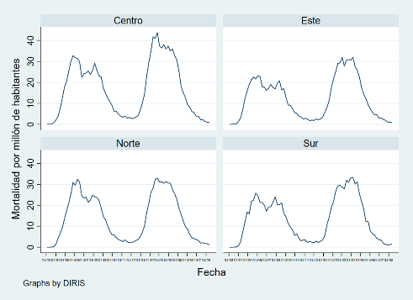
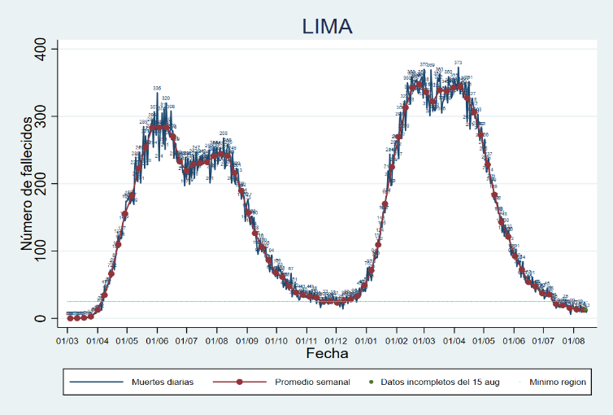
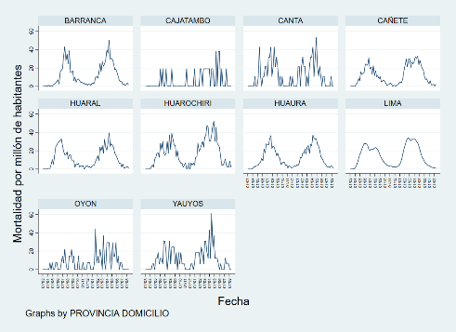
Lima y Callao en escenario mixto
Lima metro no baja por primera vez en 2a ola
DIRIS Lima Sur sube, máximo valor en cuatro semanas
Cinco distritos de Lima metro suben, máximo en cinco semanas

Slide 10
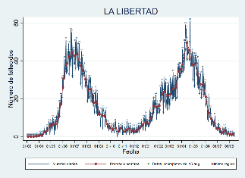
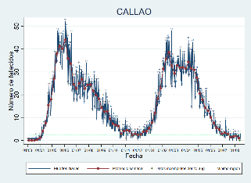
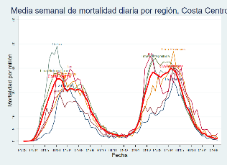
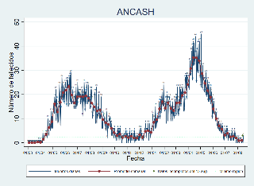
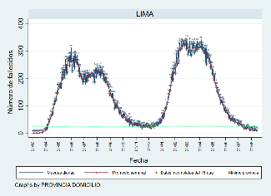
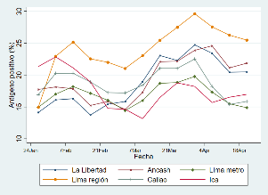
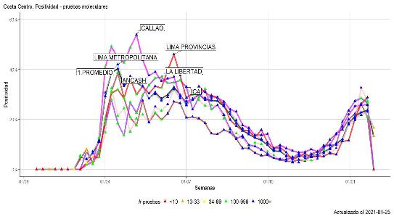
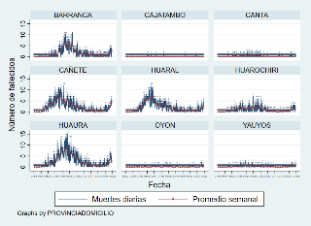
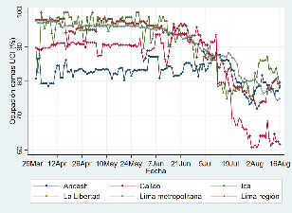
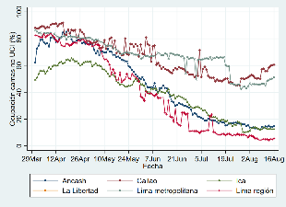
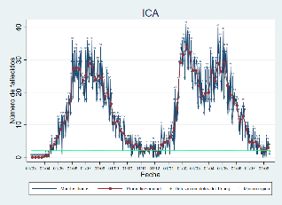
Costa Centro Fallecidos suben en Ica. Ocupación UCI alta y sube en Callao y Lima región. Ocupación camas no UCI sube dos semanas en Lima metropolitana y Callao
2% del pico, bajó 22%
Positividad sube siete semanas
Valores altos
3% del pico, bajó 50%
Fallecidos
3% del pico, bajó 17%
Huaraz subió
Positividad antígeno
3.4% del pico, se mantiene
Cinco distritos suben
Fallecidos suben cuatro semanas
Camas
UCI
suben
siete
semanas
Camas no UCI suben tres semanas
Positividad sube ocho semanas
Positividad sube ocho semanas
4% del pico, bajó 35%
Subió Cañete
9% del pico, subió 50%
Subió Ica y Pisco
Camas no UCI suben 5 semanas
Positividad sube siete semanas
Fallecidos suben cuatro semanas
Subida interrumpida de camas UCI
UCI
Hospitalización

Slide 11
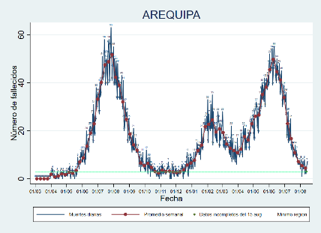
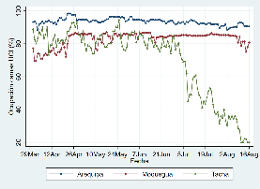
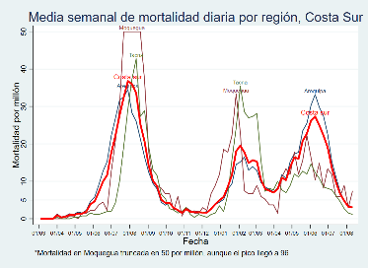
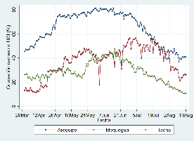
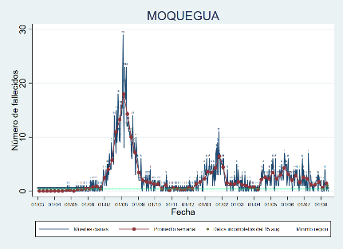
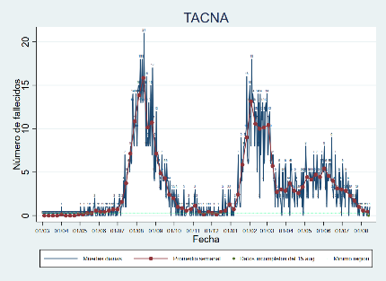
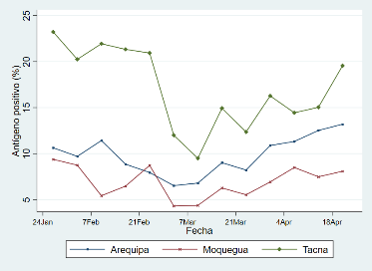
Costa Sur Fallecidos suben en Moquegua. Ocupación camas UCI sube en Arequipa. Ocupación camas no UCI baja
9% del pico, cayó 18%.
UCI
Fallecidos
Hospitalización
Fallecidos suben cinco semanas
Camas no UCI suben cinco semanas
Positividad tiene subida irregular
22% del pico, subió 150%
Suben Ilo y Mariscal Nieto
Fallecidos no bajan
Camas UCI y no suben 5/3 semanas. Positividad sube cuatro semanas
3% del pico, se mantiene
Positividad antígeno

Slide 12
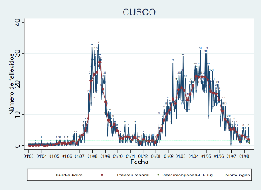
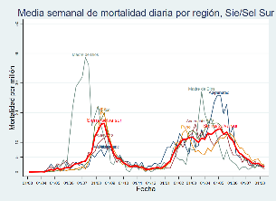
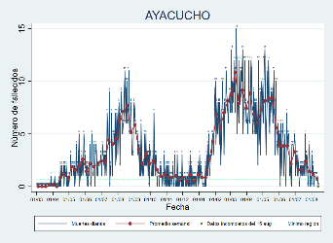
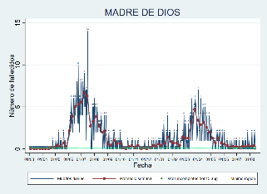
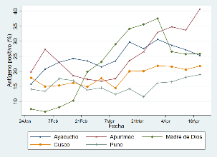
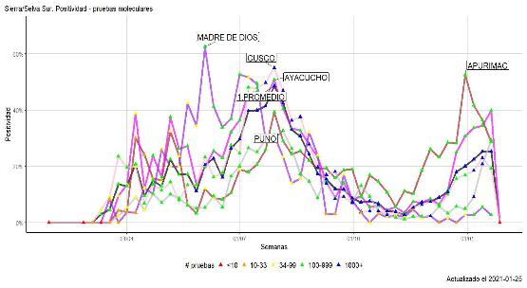
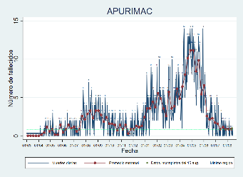
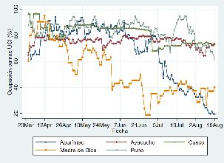
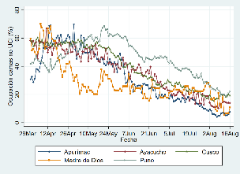
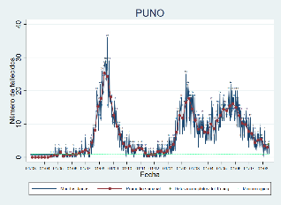
Sierra/Selva Sur Fallecidos bajan. Pocas camas UCI en Ayacucho, ocupación sube en Madre de Dios. Ocupación no UCI sube en Cusco
9% del pico, bajó 30%
Fallecidos suben dos semanas
Casi cero camas
UCI y no UCI en subida
Positividad sube ocho semanas
Fallecidos
7% del pico, bajó 37%
Fallecidos no bajan
Camas UCI y no UCI suben dos semanas
Positividad sube siete semanas
Camas no UCI suben dos semanas
Positividad sube dos semanas
Positividad antígeno
9% del pico, se mantiene
8% del pico, se mantiene
Fallecidos suben cuatro semanas
Supera valor histórico
Camas UCI y no
UCI sube 2/5
semanas
UCI
Hospitalización
17% del pico, bajó 12%
San Román subió
Fallecidos suben tres semanas
Camas UCI y no UCI suben dos
semanas
Positividad en subida irregular

Slide 13
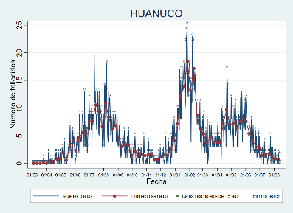
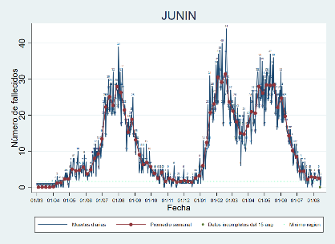
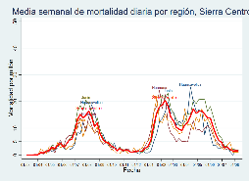
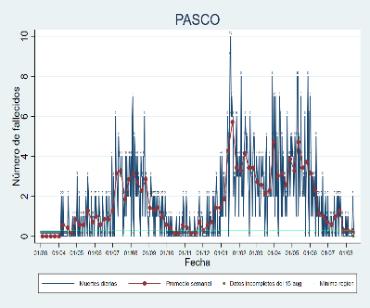
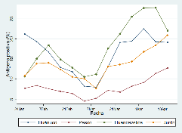
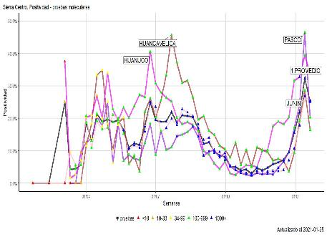
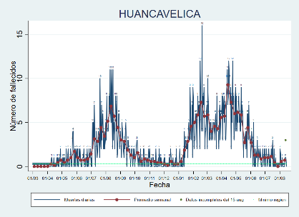
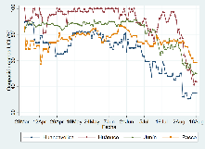
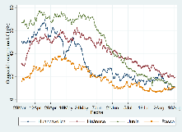
Sierra/Selva Centro Fallecidos se mantienen. Ocupación UCI baja. Pocas camas UCI en Pasco. Ocupación camas no UCI sube en Pasco
4% del pico, se mantiene
8% del pico, bajó 10%
Positividad sube cinco semanas
Fallecidos suben tres semanas
Ocupación camas UCI y no UCI sube 5/6 semanas
Fallecidos
Positividad antígeno
5% del pico, se mantiene
8% del pico, se mantiene
Subió Huaytará
Positividad sube ocho semanas
78% del pico
Suben Angaraes y Tajacaja
Fallecidos suben tres semanas
Ocupación camas UCI y no UCI sube 7/3 semanas
UCI
Hospitalización

Slide 14
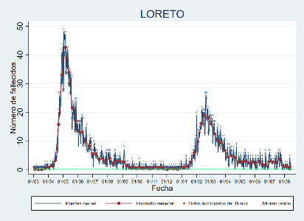
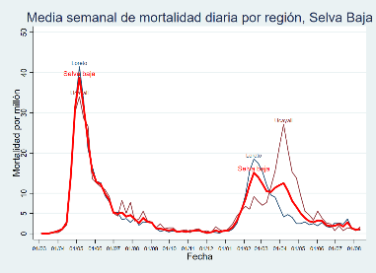




Selva Baja Fallecidos suben en Ucayali. Ocupación camas UCI y no UCI baja
Positividad antígeno
4% del pico, bajó 25%
Camas UCI y no UCI mas ocupadas 4/3 semanas
Positividad sube cinco semanas
Fallecidos
6% del pico, subió 133%
Sube Coronel Portillo
Hospitalización
UCI

Slide 15







Sierra/Selva Norte Fallecidos suben en Amazonas y Cajamarca. Ocupación camas UCI subió en Cajamarca y ocupación no UCI baja
Camas UCI disponibles bajan
Positividad sube dos semanas
14% del pico, subió 300%
Fallecidos
13% del pico, bajó 14%
Mariscal Cáceres subió
Fallecidos suben dos semanas
Positividad sube cinco semanas
Positividad antígeno
Fallecidos suben tres semanas
Ocupación camas UCI y no UCI sube 5/3 semanas
Positividad sube cuatro semanas
9% del pico, subió 14%
Hospitalización
UCI

Slide 16







Casi cero camas UCI
Camas no UCI suben tres semanas
Positividad en subida irregular
Fallecidos
0% del pico, baja 67%
4% del pico, subió 67%
Sube Lambayeque
Positividad antígeno
Costa Norte
Fallecidos suben en Lambayeque. Ocupación camas UCI y no UCI baja. Pocas camas UCI en Tumbes
Fallecidos bajan algo
Camas UCI suben cuatro veces
Ocupación camas no UCI sube tres semanas
Positividad alta en subida leve, irregular
6% del pico, bajó 17%
Hospitalización
UCI

Slide 17



Tasa de mortalidad baja pero sigue alta aún en el centro-sur
Moquegua tiene nuevamente >5 fallecidos x millón
El sur tiene los valores mas altos: Moquegua (7.4), Ica (3.1) y Arequipa (3.0)

